Slide 1
GNSS – využití pro tělovýchovu
Luděk Žalud

Slide 2
K čemu lze použít?
Analýza tréninku
Analýza sportovních aktivit
Navigace při sportovních aktivitách
Tréninkový deník
Dlouhodobé sledování výkonnosti
Porovnání s dalšími sportovci
Bezpečnost

Slide 3
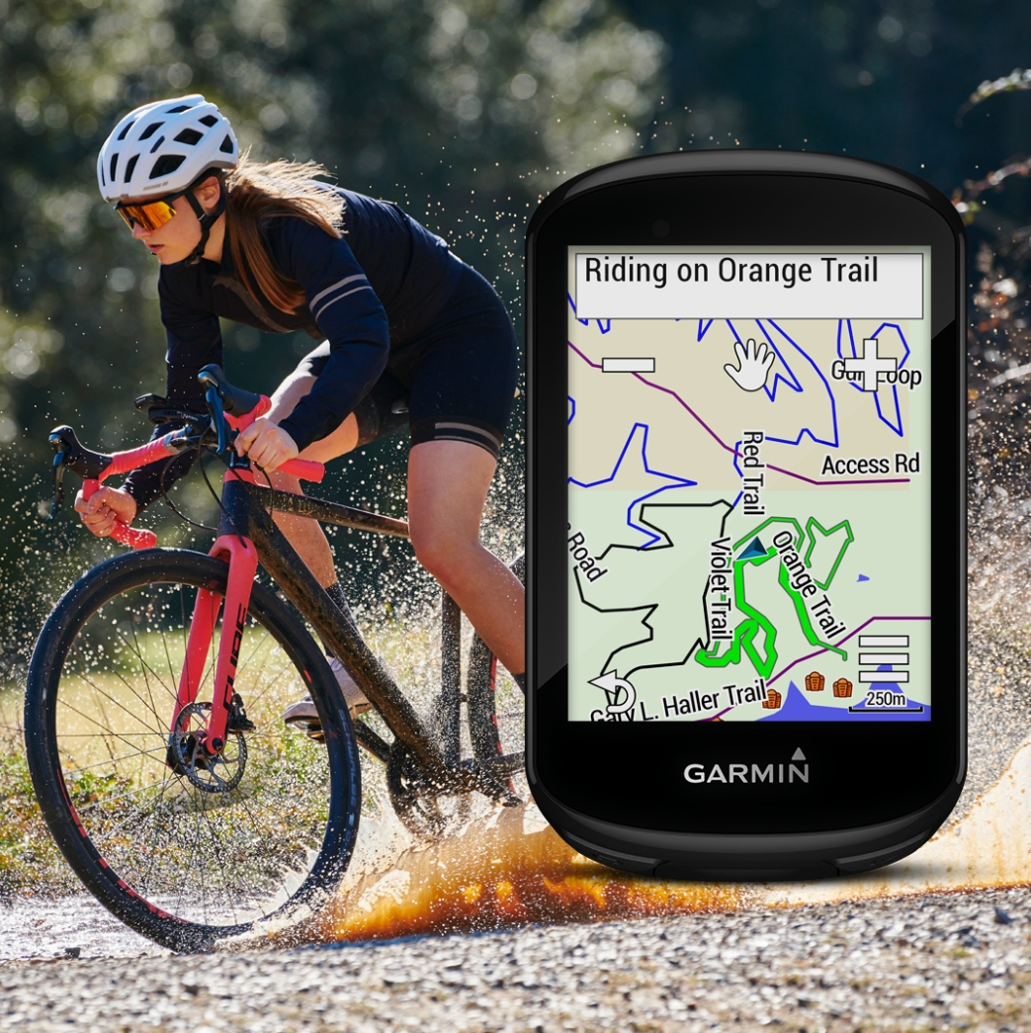
Cyklistika
Ideální pro většinu druhů cyklistiky
Rutinně využíváno pro hobby i profi
Navigace, měření výkonnosti

Slide 4
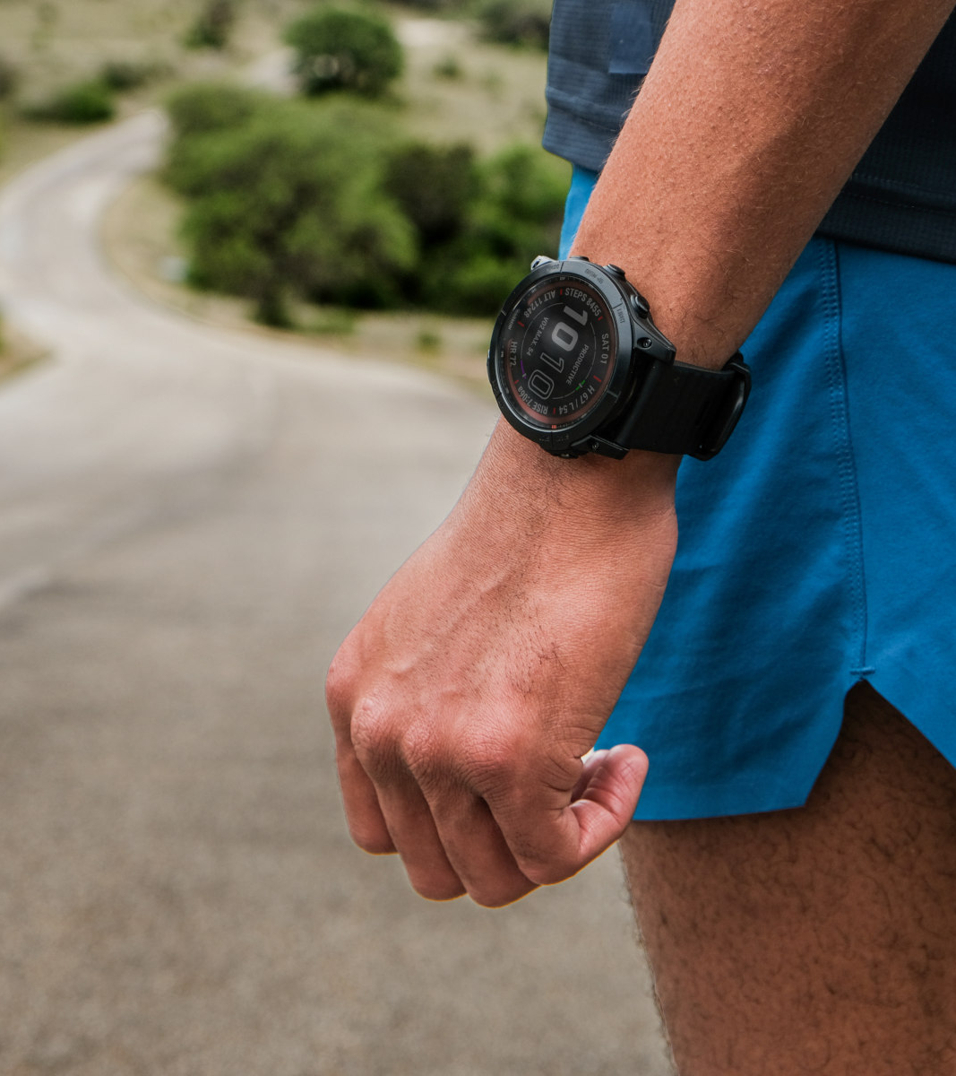
běh
Nelze používat uvnitř budov
Nelze dobře používat ve vodě
Může mít problém v lese, údolích, apod.

Slide 5
Lyžování – sjezd, skialpinismus
Rychlosti přes 130 km/h
Teploty pod -20⁰C
Přesnost pod 20 cm
Nízká hmotnost (pod 500g, 4 hodiny provozu)

Slide 6
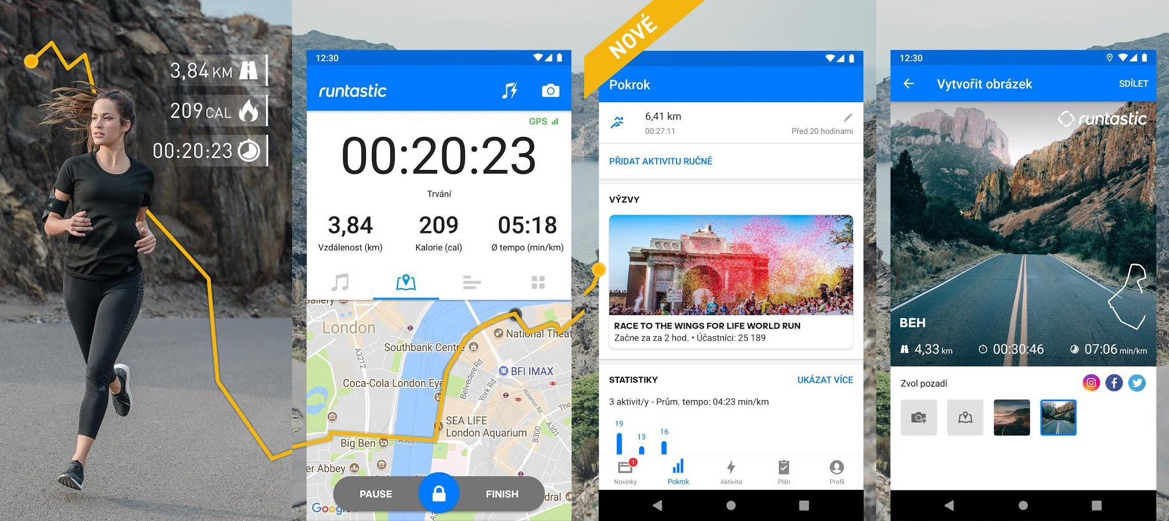
Mobilní telefony
Obsahují často kvalitní GNSS přijímač
Jsou skoro vždy připojeny k síti – sdílení dat, porovnání, záloha, bezpečnost, …

Slide 7
GNSS A SOUŘADNÉ SYSTÉMY
Luděk Žalud

Slide 8
Otázky
Co je to absolutní určení pozice?
Vůči čemu mám určovat polohu robotu?

Slide 9
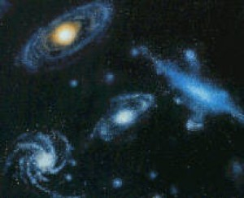
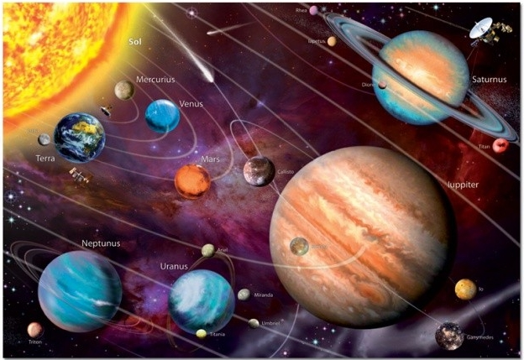
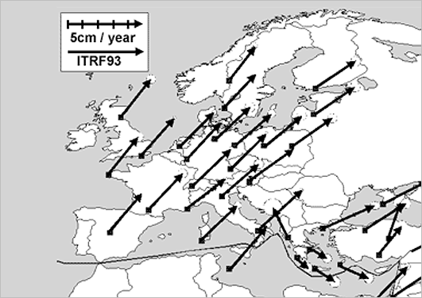
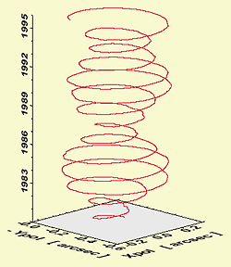
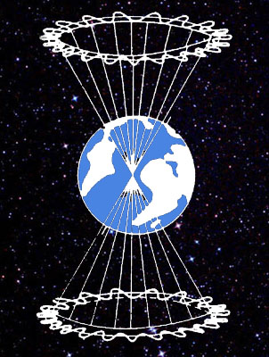
Absolutní určeni polohy?

Slide 10
Globální prostorové s.s.
Zeměkoule musí být aproximována nějakým tělesem
koule
rotační elipsoid
geoid

Slide 11
Koule
Matematicky jednoduchý tvar
Přílišné zjednodušení
Určena pouze poloměrem
Chyba oproti geiodu v řádu desítek kilometrů

Slide 12
Rotační elipsoid
Pouze dva parametry
a – rovníkový poloměr
b – polární poloměr
Používá se dnes nejčastěji pro georeferenční systémy
Latitude – zeměpisná šířka
Longitude – zeměpisná délka
Elevation – výška
Zero meridian – nultý poledník – prochází bývalou astronomickou observatoří v Greenwichi v Anglii
Rovník – nejdelší rovnoběžka, čára spojující body s nulovou zeměpisnoušířkou. Průsečnice zemského povrchu s rovinou, procházející středem Země a kolmou k zemské ose.

Slide 13
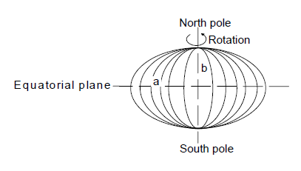
Rotační elipsoid
Geoid je matematicky příliš složitý objekt
Je definován dvěma poloměry
Rovníkový
Osa od severního k jižnímu pólu

Slide 14
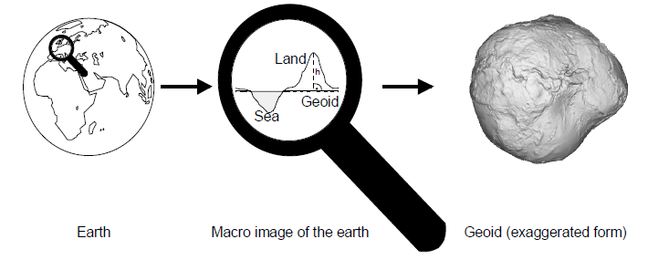
Geoid
Geoid je teoretické těleso, jehož povrch vždy protíná gravitační pole v pravých úhlech
Odpovídá hladině hypotetického zemského oceánu – problém s určením nuly
Používá se jako referenční objekt pro měření výšky
Zdroj: wikipedia.org

Slide 15
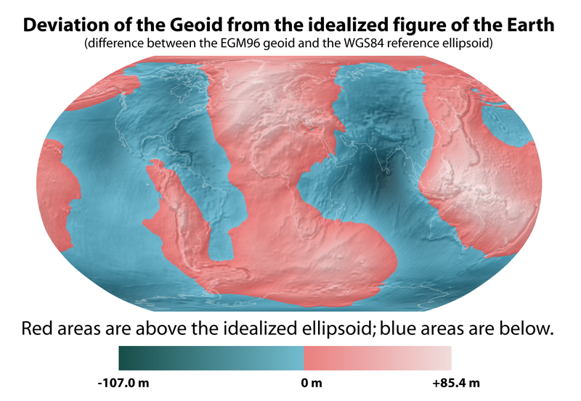
Geoid
Geoid se vůči zemskému elipsoidu může lišit až o ±100m.

Slide 16
Souřadné systémy

Slide 17
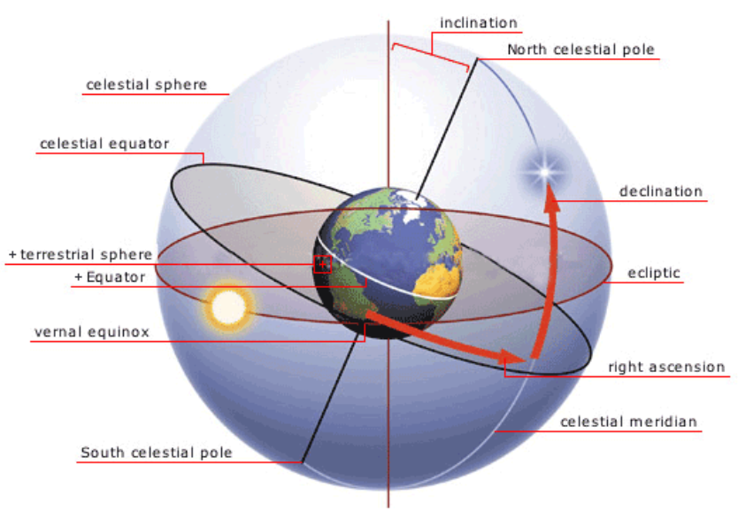
ICRS - International Celestial Reference System
Souřadnicový systém, který není vázán na Zemi
Referenční rámec je tvořen souřadnicemi objektu na nebeské sféře
Realizován vzdáleným rádiovými zdroji (kvasary) a dalšími mimogalaktických objekty
Velká vzdálenost od Země => “pevné body ve Vesmíru“
Počátek souřadnicové soustavy X, Y, Z leží v barycentru Sluneční soustavy

Slide 18
Pozemské souřadnicové systémy
PROSTOROVÉ
WGS84
ETRS89
ROVINNÉ
S-JTSK
ITRS
UTM

Slide 19
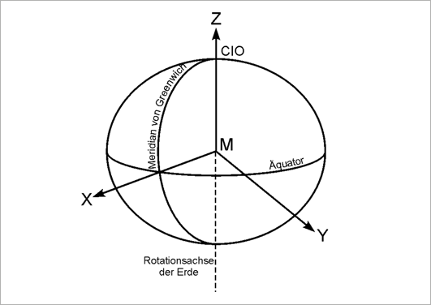
ITRS - International Terrestrial Reference System
Počátek ve hmotném středu Země
Osa z je totožná s konvenčním mezinárodním počátkem CIO
Osa x leží v rovině greenwichského poledníku
Osa y doplňuje systém na pravotočivý
Elipsoid GRS80
Referenční rámec realizován pomocí bodů ležících na povrchu Země
Body mají souřadnice definované jako funkce času

Slide 20
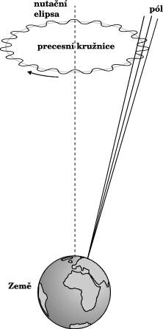
Vztah ITRS x ICRS
Nebeský a terestrický systém jsou mezi sebou vázány tzv. parametry orientace Země (EOP – Earth Orientation Parameters).
Oba systémy jsou časově proměnné.
ITRS díky jevům precese, nutace, pohybům pólů, pohybům kontinentů nebo vlivem variace v rotaci země (změna délky dne).
ICRS nestálostí vzdálených kosmických objektů a dalšími vlivy.
Z tohoto pohledu je systém ICRS přesnějším systémem.

Slide 21
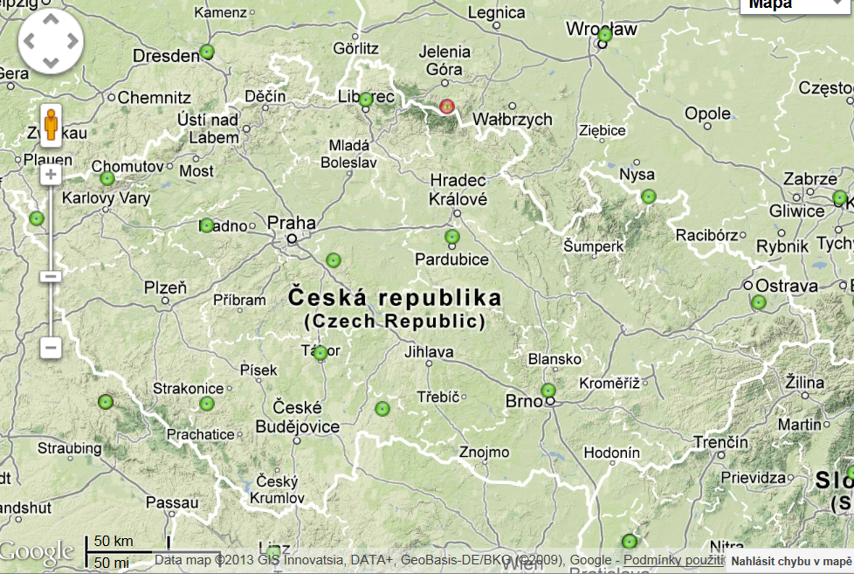
ETRS89
Vznikl zakonzervováním pohybu Evropských stanic v epoše 1989.0
K tomuto systému je také přirazen referenční rámec ETRF, který má úzkou vazbu na ITRF, pro každou realizaci ITRF existuje příslušný ETRF.
V současné době Mezinárodní geodetická asociace doporučuje používat referenční rámec ETRF2000, který je vázán na ITRF2000.

Slide 22
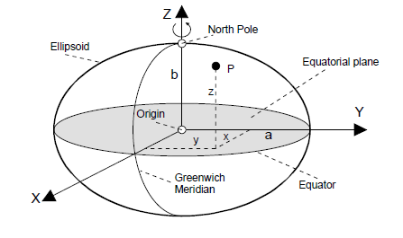
WGS-84
World Geocentric Sysem 1984
Geodetický standard vydaný ministerstvem obrany USA
3D, geocentricky položený, Kartézské souřadnice, pravotočivý
Používaný v GPS
Periodicky aktualizovaný, aktualizace označena WGS84 (Gnnn)
nnn číslo GPS týdne
Rozdíl mezi WGS84 a ITRS dosahují hodnot v řádu cm
WGS84(G1150) a ITRF2000

Slide 23
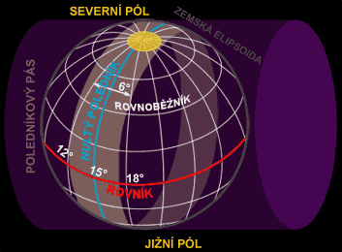
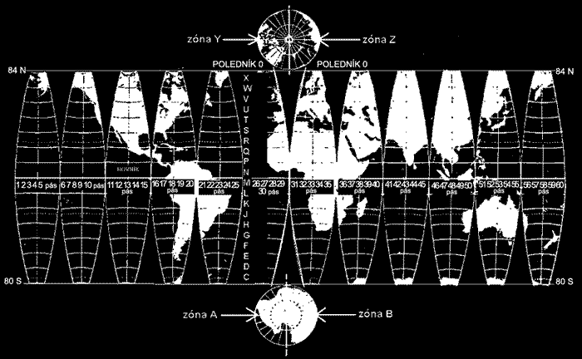
WGS-84
Systém má počátek v hmotném středu Země
Osa Z je totožná s osou rotace Země v roce 1984.
Osy X a Y leží v rovině rovníku.
Počátek a orientace jeho os X,Y,Z jsou realizovány pomocí 12 pozemských stanic se známými přesnými souřadnicemi, které nepřetržitě monitorují dráhy družic systému GPS-NAVSTAR.
Kartografické zobrazení UTM v šestistupňových pásech.

Slide 24
WGS84
World Geodetic System – navržen speciálně pro GPS
Vznikl v roce 1984, byl naposledy upraven v r. 2004)
Středem je gravitační střed Země
Nulový poledník umístěn 5,31 arc sec. od Greenwichského nultého poledníku (102,5m)
Rovníková osa 6 378 137m
Polární osa 6 356 752.3142m
Zploštění 21.384km, tj. 0,335%
V Evropě používána obdoba – ETRS89, pohybuje se s Evropskou deskou, zatímco WGS je vztažen k průměru pohybu desek na Zemi.

Slide 25
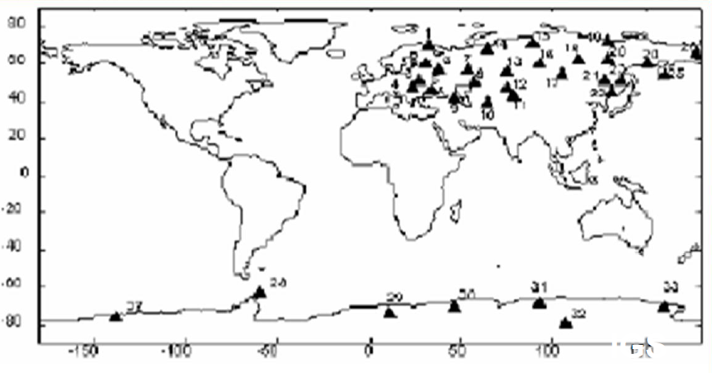
Referenční systém PZ-90
Používán pro navigační systém GLONASS
V roce 2007 aktualizován na PZ-90.02
Transformace mezi ITRF2000 a PZ-90.02 velmi jednoduchá

Slide 26
Srovnání ITRS, WGS-84, PZ-90
 | ITRS | WGS-84 | PZ-90
Délka hlavní poloosy a | 6 378 137,0 m | 6 378 137,0 m | 6 378 136,0 m
Převrácená hodnota zploštění 1/f | 298,257 222 101 | 298,257 223 563 | 298,257 839 303
Úhlová rychlost Země | 7 292 115,0 ·10⁻¹¹ rad/s | 7 292 115,0 ·10⁻¹¹ rad/s | 7 292 115,0 ·10⁻¹¹ rad/s
Gravitační konstanta |  | 3 986 004,418·10⁸ m²/s² | 3 986 004,4·10⁸ m²/s²
Rychlost světla ve vakuu |  | 2,997 924 58·10⁸ m/s | 2,997 924 58·10⁸ m/s

Slide 27
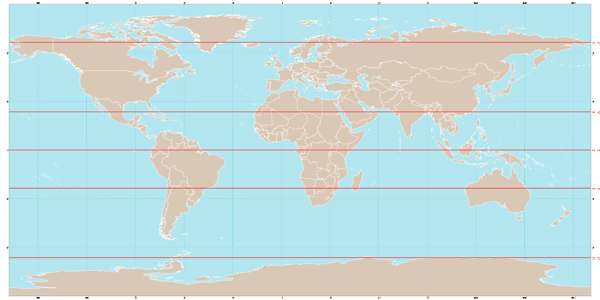
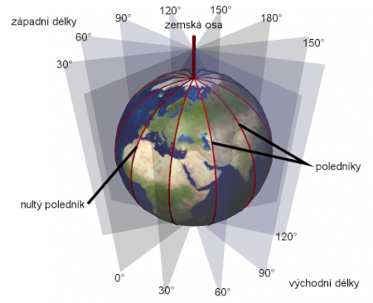
Zeměpisná šířka a délka
Zeměpisná šířka (Latitude) – od severu k jihu
Severní polokoule – s.š., angl. N
Jižní polokoule – j.š., angl. S
Zeměpisná délka (Longitude) – východ západ
Východní polokoule – v.d.
Západní polokoule – z.d.
Ve stupních

Slide 28
Výška
V metrech od referenčního (rotačního) elipsoidu
Neukazuje tedy skutečnou nadmořskou výšku
V ČR jde o rozdíl asi +40÷48m vůči geoidu

Slide 29
Nevýhody globálních s.s. pro robotiku
Dva údaje jsou ve stupních, jeden v metrech
Přepočtený rozměr na metry u šířky a délky není stejný a souvisí se zeměpisnou šířkou
V ČR je to přibližně:
1 vteřina šířky – 30m
1 vteřina délky – 20m
Není možné jednoduše počítat vzdálenosti
Problémy jsou i se vzájemnými azimuty

Slide 30
GNSS – co to je?
Global Navigation Satellite System
služba umožňující za pomoci družic autonomní prostorové určování polohy s celosvětovým pokrytím
v současnosti jsou dva plně funkční GNSS - NAVSTAR GPS a GLONASS, brzy bude i Galileo
1. generace – GPS, GLONASS, podpůrné SBAS, GBAS
2. generace – GPS-III, Galileo, Compass
Notes:
Využívání možností GNSS je i silným impulsem pro ekonomický a průmyslový rozvoj každé země. Jen trh s těmito produkty a službami roste ročně o 25 %. Očekává se, že v roce 2020 budou v provozu asi 3 miliardy přijímačů družicové navigace. Družicová navigace se stále více stává součástí každodenního života občanů, nejen v jejich automobilech a mobilních telefonech, ale také v rámci energetických rozvodných sítí nebo v bankovních systémech a mnoha dalších službách.

Slide 31
NAVSTAR GPS
NAVSTAR GPS ( Navigation System by Timing and Ranging Global Positioning System) – je radiofrekvenční navigační systém pracující v každém počasí s celosvětovým pokrytím
Provozován americkým ministerstvem obrany – Department of Defence (DoD)

Slide 32
GPS - historie
Projekt navazuje na předchozí GNSS Transit (1964-1996)
Vývoj zahájen v roce 1973
1974-1979 – testy na pozemních stanicích, experimentální přijímač
1978-1985 – vypuštění 11 družic
1979 – návrh rozšířen z původních 18 na 24 družic
1980 – začátek vypouštění družic s detekcí jaderných výbuchů (reakce na zákaz jaderných testů mezi USA a SSSR)
1990 – válka v Zálivu – dočasně deaktivována selektivní dostupnost (SA) – nedostatek armádních přijímačů
17.1.1994 - plná operační dostupnost (umístěno 24 družic)
1.5.2000 – zrušení SA

Slide 33
GPS - princip
Přijímač používá zprávy, které přijme pro zjištění doby letu signálu od satelitu
Tyto doby současně se známou polohou satelitu jsou použity pro zjištění polohy přijímače pomocí triangulace
Nezávislý výpočet může být opakován každých 6s
Nepřímo může být spočtena rychlost a směr – ze změny pozice

Slide 34
GPS - princip
Známe-li čas přijetí zprávy tr a čas odeslání zprávy ti, pak doba letu signálu je (tr-ti), vzdálenost překonaná paprskem Pi se vypočte z:
Pi = (tr-ti)*c,
kde: i … číslo satelitu
c … rychlost světla v prostředí

Slide 35
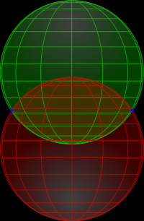
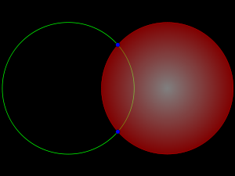
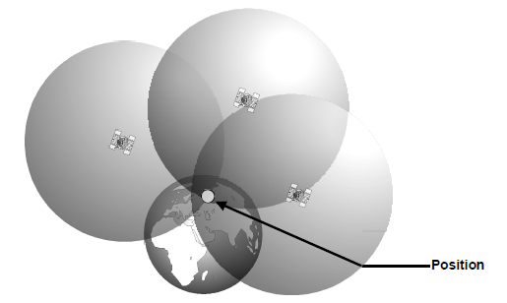
GPS - triangulace
Pro obecné určení polohy jsou třeba 4 satelity
3 pro určení polohy
1 pro určení času – čas musí být určen a synchronizován velmi přesně – měří se rychlost světla
Ve speciálních případech stačí méně satelitů – některé z proměnných musí být známy (známá předchozí pozice, známá nadmořská výška, …)
http://en.wikipedia.org/wiki/Gps

Slide 36
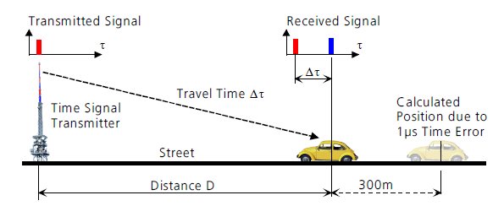
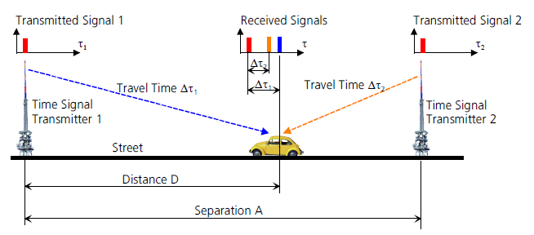
Triangulace s časem

Slide 37
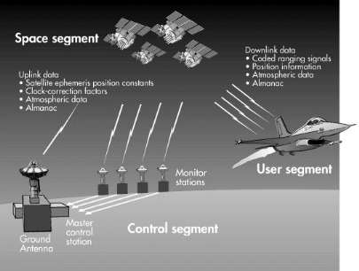
GPS
3 segmenty
Kosmický
Řídicí
Uživatelský

Slide 39
GPS – kosmický segment
Původně projektován pro 24 družic (z toho 3 záložní), nyní je používáno 31, což je mezní počet pro současné kódování
Družice nejsou geostacionární – obíhají Zemi ve výšce 20 200Km na 6 kruhových drahách se sklonem 55˚
Dráhy jsou vzájemně posunuty o 60˚
Na každé dráze měly být původně 4 pravidelně rozmístěné satelity, nyní je 5-6 nepravidelně uspořádaných
Doba oběhu družice kolem Země je 11h58m, rychlost 12 000 km/h

Slide 40
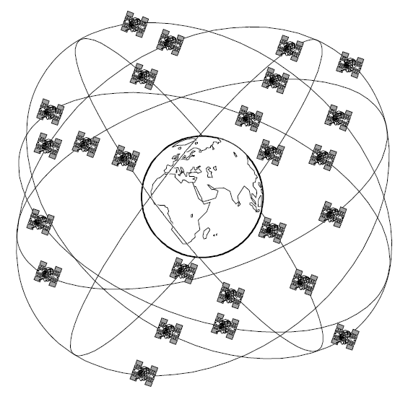

Slide 41
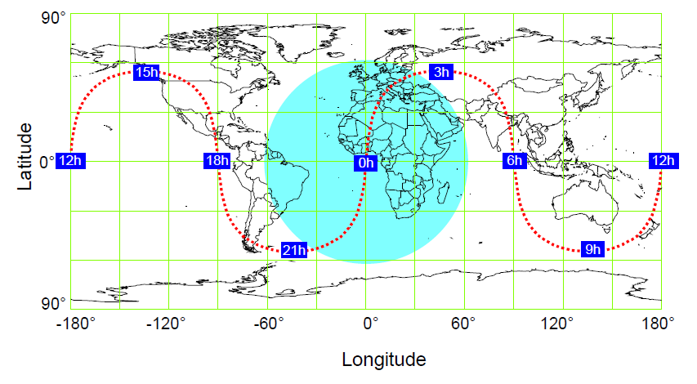
24h pohyb satelitu a jeho efektivní dosah

Slide 42
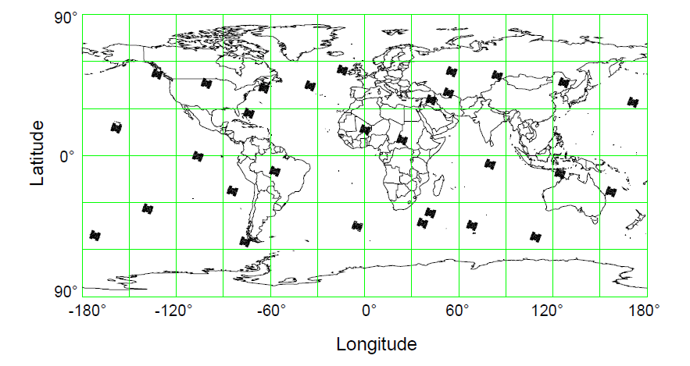

Slide 43
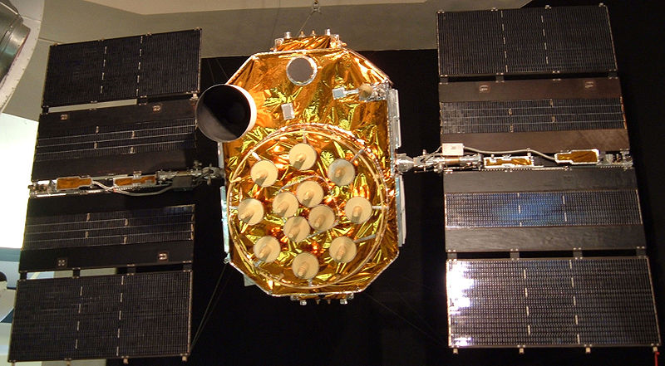
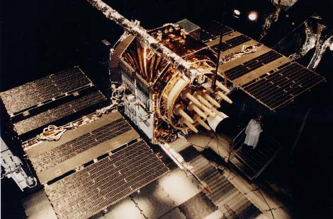
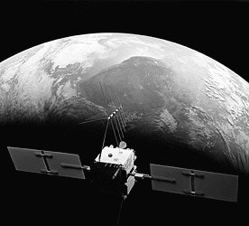
GPS - družice
Z každého místa na zeměkouli jsou viditelné vždy alespoň čtyři satelity (rozumí se pochopitelně viditelnost a ideálních podmínek).
Satelity mají i malé vyrovnávací raketové motory pro dorovnávací změny kurzu.

Slide 44
GPS - družice
Hmotnost 1800 kg
3-4 atomové hodiny s rubidiovým nebo cesiovým oscilátorem
12 antén pro vysílání v L-pásmu (1000-2000 GHz)
Antény pro komunikaci s pozemními kontrolními stanicemi (2204,4 MHz)
Antény pro vzájemnou komunikaci mezi družicemi (UHF)
Optické, rentgenové a elektromagnetické snímače pro detekci jaderných výbuchů a startů balistických raket
Solární panely a baterie

Slide 45
GPS – historie a budoucnost - satelity
Block | Launch Period | Satellite launches |  |  |  | Currently in orbit and healthy
 |  | Suc- cess | Fail- ure | In prep- aration | Plan- ned
I | 1978–1985 | 10 | 1 | 0 | 0 | 0
II | 1989–1990 | 9 | 0 | 0 | 0 | 0
IIA | 1990–1997 | 19 | 0 | 0 | 0 | 11 of the 19 launched
IIR | 1997–2004 | 12 | 1 | 0 | 0 | 12 of the 13 launched
IIR-M | 2005–2009 | 8 | 0 | 0 | 0 | 7 of the 8 launched
IIF | 2010–2011 | 0 | 0 | 10 | 0 | 0
IIIA | 2014–? | 0 | 0 | 0 | 12 | 0
IIIB |  | 0 | 0 | 0 | 8 | 0
IIIC |  | 0 | 0 | 0 | 16 | 0
Total |  | 58 | 2 | 10 | 36 | 30
Stav k 29. 12. 2009
http://en.wikipedia.org/wiki/List_of_GPS_satellite_launches

Slide 46
GPS – řídicí segment
velitelství - Navstar Headquarters na letecké základně Los Angeles v Californii v USA
řídicí středisko (MSC, Master Control Station), na letecké základně Schriever USAF v Colorado Springs, 2nd Space Operations Sq.
záložní řídící středisko (BMCS, Backup Master Control Station) umístěné v Gaithersburg (Meryland, USA) přebírá cvičně 4× do roka řízení systému, v nouzi je připravena do 24hodin
3 povelové stanice (Ground Antenna), které jsou umístěny na základnách USAF: Kwajalein, Diego Garcia, Ascension Island případně i Cape Canaveral
18 monitorovacích stanic (Monitor Stations), které jsou umístěny na základnách USAF
Řídící a kontrolní segment monitoruje kosmický segment, zasílá povely družicím, provádí jejich manévry a údržbu atomových hodin. Výsledek jejich monitoringu je zveřejňován v navigační zprávě každé družice a jejich platnost je řádově několik hodin

Slide 47
Signál - charakteristika
GPS L1 - 1575.42 MHz
SPS (C/A – Coarse Acquisition) nebo SPS (Standards Positioning Services), od bloku IIR-M možnost vysílat vojenský M kód
GPS L2 - 1227.62 MHz
P(Y)-code PPS (Precision Positioning Service), od bloku IIR-M možnost vysílat vojenský M kód a civilní C kód
GPS L3 – 1381.05 MHz
Od bloku IIR vysílá signály, které obsahují data monitorování startů balistických raket, detekci jaderných výbuchů a dalších vysokoenergetických zdrojů
GPS L4 – 1841.40 MHz
Pro měření ionosférické refrakce, je možné dopřesnění pozice měřením zpoždění průchodu ionosférou na dvou kmitočtech
GPS L5 - 1176.45MHz
Plánován jako Safety-of-Life (SoL) signál,
http://www.navtechgps.com/extra/GNSSfacts.asp

Slide 48
GPS – přenášené informace
Čas, kdy byla zpráva vyslána
Přesná orbitální informace daného satelitu (ephemeris)
Stav systému, přibližné orbity všech satelitů (almanac)

Slide 49
Rádiové vysílání
CDMA – Code Division Multiple Access – stejná frekvence pro všechny družice; používá se PNR (Pseudo Random Numbers) kódování; na základě znalosti tohoto kódu je možné signály od ostatních družic odfiltrovat – používá GPS a Galileo
FDMA – Frequency Division Multiple Acces – každá družice vysílá na unikátní frekvenci; je třeba velkého počtu frekvencí, vznikají interference – používá GLONASS
TDMA – Time Division Multiple Access – každá družice vysílá v jiném čase – nepoužívá se

Slide 50
Kódování – navigační zpráva
Signál s nízkou frekvencí přidaný na L1 – satelitní orbity, korekce času, stav satelitu

Slide 51
Kódování - PRC
PRC - Pseudo Random Code – složitý kód v binární soustavě „podobný“ náhodnému
Kód je unikátní pro každý satelit – umožňuje jeho identifikaci korelací a zároveň určení doby šíření signálu, pro všechny satelity na jedné nosné
Je složité tento signál zarušit
Signál je vytvořen tak, aby bylo možné jej „zesílit“ ze šumu – malé antény – za cenu velmi nízkého datového toku
C/A – Coarse Acquisition – modulován na L1, 1MHz, 1023bitů – civilní použití
P – Precise – modulován na L1 a L2, 10MHz (mnohem přesnější) – kryptován, pouze pro vojenské přijímače, dekryptovaný se značí Y, je složitější a hůře dosažitelný – vojenské přístroje nejdříve zachytí C/A a potom P. Protože je modulován na dvě nosné, je možné použít sofistikované algoritmy pro eliminaci chyb šířením v atmosféře
http://www.trimble.com/gps/sub_pseudo.shtml#0

Slide 52
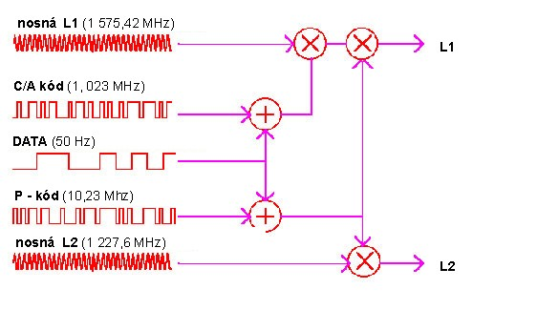
Zpráva má 25 rámců o celkovém trvání 12,5 minut
Rámec trvá 30 sekund, je složen z 1500 bitů a rozdělen na 5 subrámců po 300 bitech
Datový tok je 50Hz

Slide 53
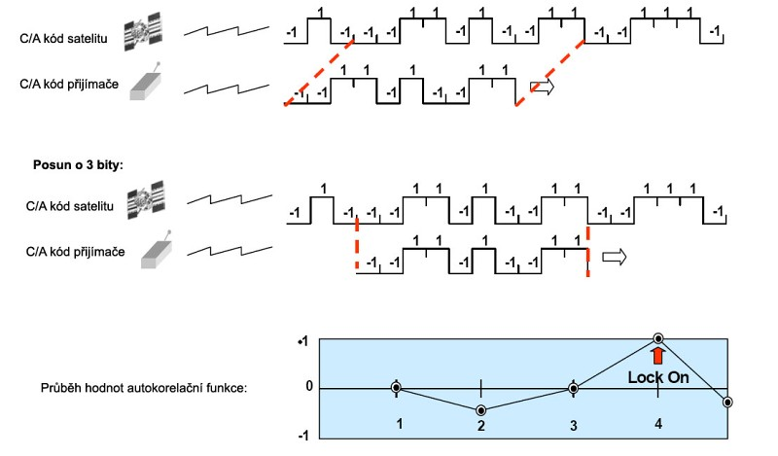
http://navigovat.mobilmania.cz/clanky/AR.asp?ARI=111127

Slide 54
Efemerida – astronomické určení polohy tělesa v čase, přesný čas, odhad zpoždění signálu v čase
Almanac – databáze dalších satelitních stanic

Slide 55
Určení pozice satelitu
Díky výšce, ve které se pohybují je jejich pohyb velmi jednoduše popsatelný – almanac
Department of Defence (DOD) měří velmi přesně aktuální pozici satelitů (výška, pozice, rychlost) – chyby efemeridy (orbity) – gravitační ovlivnění měsícem, sluncem, solární radiací – tato informace je pak vysílána ve zprávě

Slide 56
Zdroje chyb
Rychlost šíření signálu
Ionosféra (200km) – nabité částice
Troposféra (50km) – vodní pára - mraky
Modelování typického chování během dne
Dvojí nosná – drahé přijímače
Multipath
Budovy, příroda
Pokročilé zpracování signálu
Chyby vzniklé na satelitu
Nepřesnosti atomových hodin
SA – šum přidaný do určení času, nepřesnosti orbitálních dat –
odstraněno 1.5.2000

Slide 57
Chyby - srovnání
Typická chyba [m] | Standardní GPS | Diferenciální GPS
Hodiny na satelitu | 1.5 | 0
Chyby orbity | 2.5 | 0
Ionosféra | 5.0 | 0.4
Troposféra | 0.5 | 0.2
Šum přijímače | 0.3 | 0.3
Multipath | 0.6 | 0.6

Slide 58
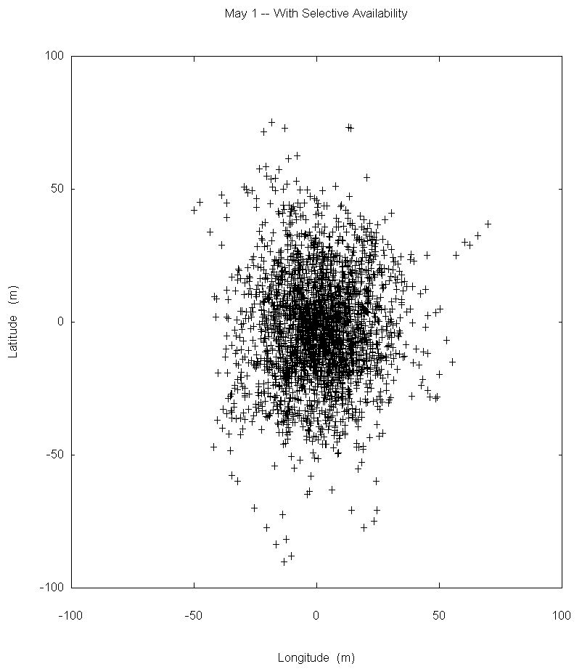
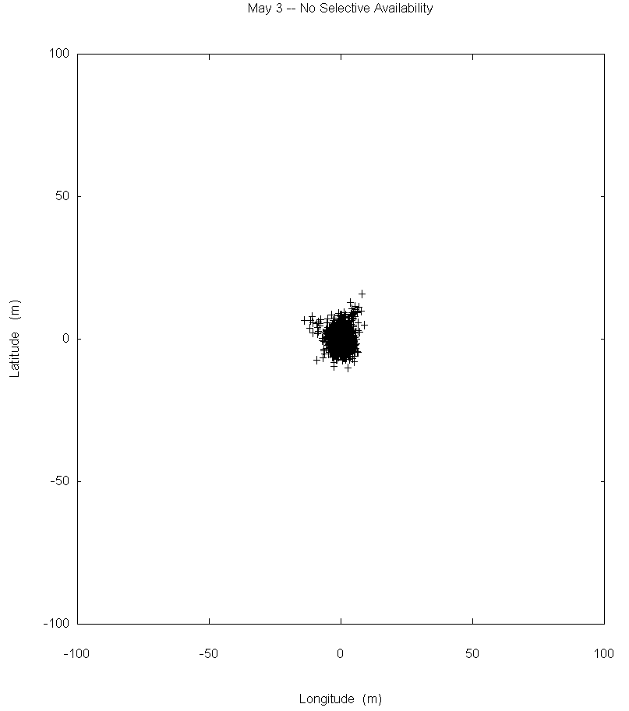
SA – Selective Availability
24h data, květen 2000, Kentucky USA
pův. plánováno do r. 2006
http://www.ngs.noaa.gov/FGCS/info/sans_SA/compare/ERLA.htm

Slide 59
Pojmy
Almanac - A set of parameters included in the GPS satellite navigation message that a receiver uses to predict the approximate location of a satellite. The almanac contains information about all of the satellites in the constellation.
accuracy. How close a fix comes to the actual position. acquisition. The ability to find and lock on to satellite signals for ranging.

Slide 60
GPS - zajímavosti
Pokud by došlo ke zničení pozemních stanic řídicího segmentu, přejdou družice do režimu AUTONAV (Autonomous Navigation Mode), ve kterém jsou schopny pracovat automaticky až 6 měsíců. Režim nikdy nenastal a neví se jestli a jak byl testován.
Řídicí segment vydává zprávy GPS NANU (Notice Advisory to NAVSTAR Users), kde jsou zveřejněny odstávky družic, zpětné informace o stavu družic, atd.
Z USA nesmí být expertovány GPS přijímače bez omezení výšky na 18 km a rychlosti 515 m/s – navádění raket
Při synchronizaci a výpočtech musí být počítáno i s relativistickými efekty (speciální TR - rychlost pohybu satelitu, obecná TR – menší gravitace vlivem vzdálenosti od Země) a se Sagnacovým efektem vlivem otáčení Země

Slide 61
GPS
V Česku je nejčastěji viditelnost na 8 družic, nejméně na 6, nejvíce na 12 (konec 2008)

Slide 62
GPS – modernizace - GPSIII
1998 iniciováno Bílým domem, 2000 autorizováno U.S. kongresem pod názvem GPSIII
Nové pozemní stanice, nové satelity s přidanými navigačními signály
Vyšší přesnost a dosažitelnost
Cílové datum 2013
Civilní L2 code
Vojenský M code
Safety of Life L5 – 1176.45MHz – plánováno od IIF
Nový L1 – zesílení 1.5dB, „lepší“ nosná (pro snazší RTK?), lepší kompatibilita s Galileo L1

Slide 63
L2C
1227.6MHz
Od IIR-M
Zaměřeno na: měření zpoždění v ionosféře, vyšší spolehlivost v případě rušení
Zpoždění v ionosféře je nyní největším zdrojem chyb
Vznikne civilní dvojfrekvenční přijímač
2PRN sekvence
CM (Civilian Moderate length) – 10 230bitů, každých 20ms
CL (Civilian Long length code) – 767 250, každých 1500ms
Datový tok 511 500bps, multiplexováno na 1 023 000bps
CM modulováno navigační zprávou 25bps s forward error correction, CL je bez dat – bude se dobře vyhledávat (24dB „correlation protection“)
O 2.3dB slabší než L1 C/A
L2 má o 65% větší ionosférickou chybu

Slide 64
M-Code
Především vyšší odolnost vůči rušení a horší prolomitelnost
Přenášen na L1 a L2 – většina výkonu mimo P(Y) a C/A
Oproti P(Y) může být používán autonomně, tj. bez C/A
Spot beam – několik set km v průměru pro použití v určité oblasti – zesílení od 20dB (100x větší výkon)
2 antény
Bez spot beam od IIR-M, plně funkční u Block III

Slide 65
Diferenciální GPS
Jeden ze způsobů jak zpřesnit výsledky GPS
SBAS, GBAS
V Česku Czepos – 27 referenčních stanic – kódová měření 0.25m, fázová 0.015m, cena cca 1kč/minuta
On-line o off-line řešení

Slide 66
SBAS – Satellite Based Augmentation System
Rozšíření GNSS systému s velkým plošným rozsahem
Satelity + několik pozemních stanic
Na základě iniciativy ICAO (International Civil Aviation Organization) musí přenáíšet zprávy kompatibilní s americkým WAAS
Cílem je zvýšit přesnost, dostupnost a spolehlivost
Satelity jsou geostacionární
Deviation Correction (DC)

Slide 67
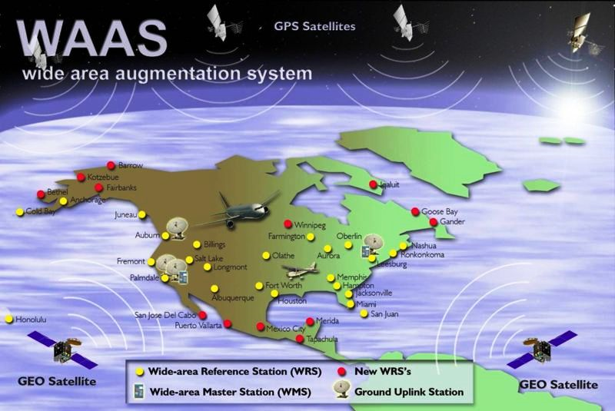
WAAS – Wide Area Augmentation System
Severní Amerika a Havaj

Slide 68
EGNOS – European Geostationary Navigation Overlay Service
Podpora GPS, Glonass, Galileo
Provozuje ESA, předstupeň Galileo – část družic v testovacím provozu
Od 2005, oficiální start (funkční) 1. 10. 2009
3 geostacionární satelity, síť >40 pozemních stanic, 4 kontrolní stanice
Přibližná přesnost v praxi 2m (oficiálně 7m)
Nízká elevace (30˚ ve střední Evropě) – vhodné zejména pro letadla, problémy v urbanistických oblastech -> SISNeT
http://www.esa.int/esaNA/SEM2HGF280G_egnos_0.html
http://www.egnos-pro.esa.int/IMAGEtech/imagetech_realtime_html.html
Satellite Name & Details | NMEA / PRN | Location | Stav
Atlantic Ocean Region-East | NMEA #33 / PRN #120 | 15.5°W | vysílání
ARTEMIS | NMEA #37 / PRN #124 | 21.5°E | testování
Europe Middle East Africa | NMEA #39 / PRN #126 | 25°E | vysílání
Indian Ocean | NMEA #44 / PRN #131 | 64.5°E | nepoužívá se
from 2011: Sirius 5[2] |  | 5.0°E

Slide 69
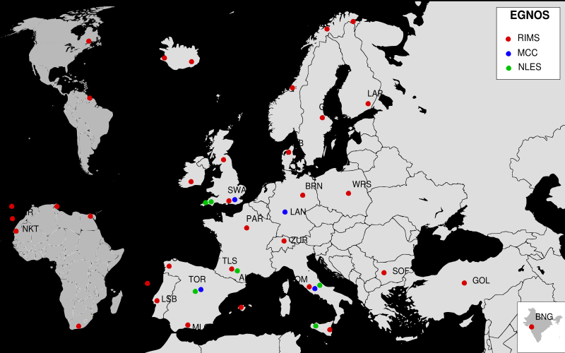
EGNOS – pozemní segment
34 RIMS (Ranging and Integrity Monitoring Stations) – přijímají signál z US GPS satelitů,
4 MCC (Mission Control Centers) – zpracování dat a výpočet korekcí,
6 NLES (Navigation Land Earth Stations) – přeposílání dat na tři geostacionární satelitní transpondéry.

Slide 70
EGNOS - zpráva
Stejná frekvence jako GPS L1, 500bps, FEC (forward error correction)
Zpráva je dlouhá 250 bitů, z toho 212 data
informace o integritě systému GPS
dlouhodobé odchylky družic od jejich předpokládaných drah
dlouhodobé a krátkodobé odchylky atomových hodin družic
parametry pro ionosférický model pro Evropu
almanach a navigační zpráva EGNOS družice

Slide 71
RTK
Real-Time Kinematics
carrier phase (vs. code phase u běžného měření) – u GPS často označován Carrier-Phase Enhancement (CPGPS)
Integer ambiguity
Použitelné pro GPS, GLONASS, Galileo
Jedna referenční stanice poskytuje korekční data v reálném čase až k centimetrové přesnosti
http://www.promagellangps.com/en/products/aboutgps/rtk.asp

Slide 72
RTK - vysvětlení
Běžná přesnost při korelaci je 1% šířky bitu
Pro C/A u L1 GPS, kde je šířka bitu 0,98µs je to tedy cca 0,01µs, což představuje asi 3 metry
U P(Y) kódu je 10x rychlejší spreding code, takže je tato principielní nepřesnost cca 30cm
U L1 je délka vlny 19cm, přesnost měření vzdálenosti je tedy asi 1,9mm
POZOR – jde o teoretickou přesnost měření vzdáleností od satelitů bez všech dalších chyb

Slide 73
Chyby – geometrické rozmístění družic
Chybu měření obecně ovlivňuje rozmístění družic na hemisféře – DOP (Dilution of Precision)
HDOP – Horizontální
VDOP – Vertikální
PDOP – prostorový
TDOP – časový
GDOP – geometrický
V českých zemích lze očekávat průměrné hodnoty PDOP=1.9 s rozsahem 1.35-3.6

Slide 74
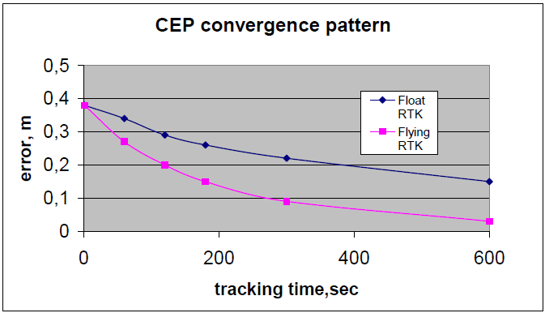
RTK - vysvětlení
Největším problémem RTK je „srovnání“ signálů
GNSS „spreading“ kódy jsou navrženy tak, aby „srovnání“ bylo snadné a jednoznačné
Chyby jsou tedy v násobcích vzdálenosti odpovídající délce vlny – cca 19cm – tzv. integer ambiguity problem
Tento je řešen statisticky (komparací s C/A a vzdálenostmi od dalších satelitů) – tj. řešení konverguje
Typická potřebná doba asi 10 minut

Slide 75
RTK - vysvětlení
V praxi jedna základnová stanice (Base Station) a více mobilních stanic (Rover)
Base station přeposílá fázi nosné a ta je v Roveru porovnávána
Obvyklá maximální přesnost
1cm ±2 ppm (parts per milion) horizontálně
2cm ±2 ppm vertikálně
Virtual Reference Station (VRS) – síť referenčních stanic, stanice je vypočtena – přesnost závisí na četnosti stanic

Slide 76
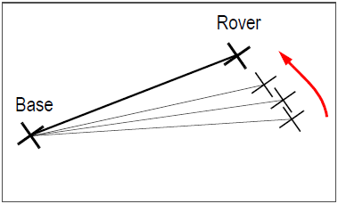
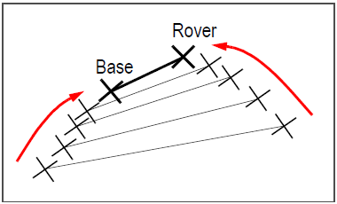
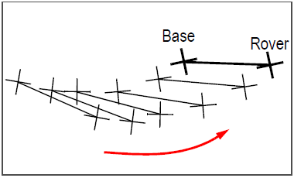
RTK - typy
Poplatné firemnímu řešení
Magellan
Běžné RTK
Moving Base
Teoreticky stejná přesnost jako běžná RTK
Heading
Dvě antény připevněny na vozidle, dva přijímače propojeny sériovou linkou
Vzdálenost antén msí být známa s milimetrovou přesností
Vzdálenost může být v řádu desítek metrů
Přesnost je funkcí vzdálenosti – lineárně stoupá se vzdáleností

Slide 77
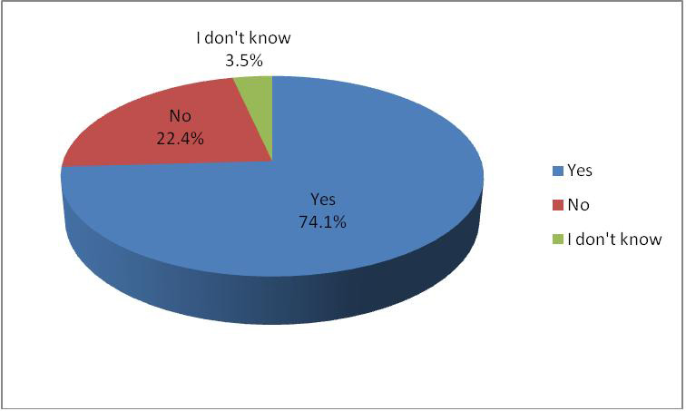
RTK
PDOP
GPS-only RTK
RTK potřeuje alespoň 6 satelitů nad 12 stupňů a PDOP (position dilution of precision) menší než 3.0
Velmi často je používán GLONASS a 2-frekvenční přístroje
“Do you or your crews experience GPS “brownouts” where you have to wait for the GPS constellation to change before you can continue using your GPS system?”
http://www.gpsworld.com/survey/gps-constellation-management-playing-not-lose-9062

Slide 78
A-GPS
Použití především v mobilních telefonech – je třeba připojení k síti
Především zrychlení primární lokalizace, dále umožňení příjmu ve špatných podmínkách
2 hlavní přístupy:
Zaslání podpůrných informací
Almanac, ephemeris
Přesný čas
„augmentation“ data ?
Off-board výpočet
Server má kvalitní GPS data a dostatečný výpočetní výkon
Často bývá kombinováno s dalšími systémy, např. triangulace pomocí známých pozic BTS

Slide 79
GPS - konfigurace
Cena startu GPS satelitu je cca $150M
V současnosti - 30-31 satelitů v operačním nasazení s tím, že některé jsou pouze párovány a nepodávají žádnou další informaci pro lokalizaci (paired orbits), slouží jako záloha – krouží velmi blízko satelitů s největší pravděpodobností selhání
V současnosti není příliš diskuse o vypouštění dalších satelitů, ale o jejich jiné konfiguraci

Slide 80
GPS – konfigurace 24+3
Začátkem ledna 2010 byla ze strany U.S. Air Force nahlášena změna konfigurace satelitů GPS ze 21+3 na 24+3
Předpokládaný efekt:
Zlepšené pokrytí v Afganistánu
Více viditelných satelitů – menší brownouty, důležité především pro RTK, kde je potřeba viditelnost alespoň 6 satelitů
http://www.gpsworld.com/survey/the-new-gps-243-constellation-what-does-it-mean-surveying-and-gis-user-9398

Slide 81
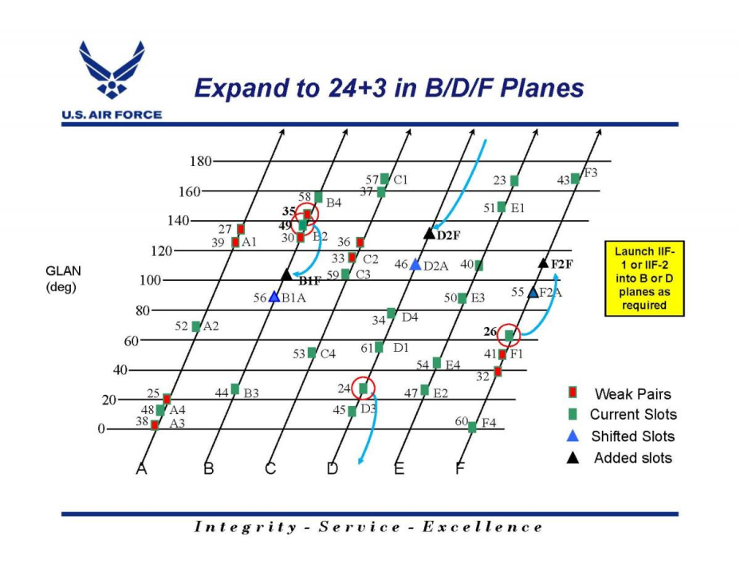
GPS – konfigurace 24 + 3
Přemístěny jsou „staré“ satelity SVN24, SVN26 (Block-IIA – 1991,1992) a nový SVN49 (Block-IIRM – 2009, není)
Doba pro přesun na nové pozice je řádově v měsících
SVN24 – 12 měsíců – 1/2011
SVN49 – 4 měsíce - 5/2010
SVN26 – 3 měsíce – 5/2010
Nejvíce ovlivněny budou RTK a GIS přístroje, nejméně consumer-grade

Slide 82
Galileo
Autonomní evropský GNSS.
Na rozdíl od GPS a Glonass je řízen CIVILNÍ správou.
Výstavbu zajišťuje Evropská unie reprezentovaná Evropskou komisí a Ev. Kosmisckou agenturou
Původně měl být v provozu od 2010, nyní je spuštění v plánu od r. 2020 (konec února 2020 – stále není v plném provozu).
https://www.gsa.europa.eu/

Slide 83
Galileo
Plný systém 30 družic (27 operačních, 3 záložní).
3 kruhové dráhy ve výšce 23 222 km – na každé z nich jeden záložní satelit.
Úhel s rovníkem 56º, bez potíží funkční do 75º s.š.
Přesnost základní služby lepší než 1m (3Q 2019 – přesnost každého satelitu lepší než 0,5 m).

Slide 84
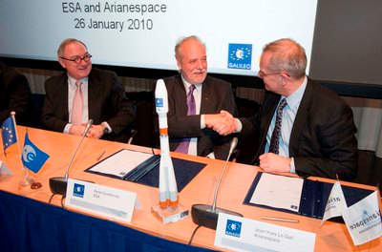
Galileo
- E1 1575.42MHz - E2 1561.098MHz - E5 1191.795MHz - E6 1278.75MHz
26. 1. 2010 podepsány první tři hlavní smlouvy na uvedení systému Galileo do plného provozu
http://www.esa.int/esaNA/galileo.html

Slide 85
Galileo
Předpokládá se lepší přesnost než GPS – přibližně 1 metr
Politický cíl - systém nezávislý na USA a Rusku – problémy s možností rušit Galileo nezávisle na GPS – původně stejné frekvence, Čína x USA
Základní přesnost (OS – Open Service) bude zdarma, vyšší placená (CS Commercial Service, PRS – Public Regulated Service, SoL – Safety of Life Service)
1164-1214 MHz, 1563-1591 MHz
2 testovací satelity – GIOVE-A, GIOVE-B, 2012 další dvě družice
12. 3. 2013 – první zaměření prvního cíle na Zemi
3. 12. 2014 – vystoupání první družice na správnou oběžnou dráhu

Slide 86
Galileo – druhy služeb
Základní služba (Open Service – OS) – zdarma
Komerční služba (Commercial Service – CS) – další dva signály chráněné kódováním (přístupový klíč)
Veřejně regulovaná služba (Public Regulated Service – PRS) – bezpečnostní složky státu
Vyhledávací a záchranná služba (Search and Rescue service – SAR) – nouzová lokalizace, možnost oboustranné komunikace

Slide 87
Galileo – služby
Dual-frequency (E1 a E5a) – konec ledna 2020 – 41 mob. telefonů umí přijímat, včetně např. Samsung Galaxy Note 10.
eCall – všechny nově certikifované osobní vozy od 1.4.2018 v EU musí mít; založen na Glonass – při nárazu (alespoň 2 snímače – akcelerometr, předpínač pásů,…).
Search and Rescue Return Link Service (SAR RLS) – testováno v únoru 2020 v Praze – potvrzovací zpráva přes samotný Galileo – 5 minut (max 30 minut). Cospas-Sarsat systém.

Slide 88
GLONASS
ГЛОбальная НАвигационная Спутниковая Система, tr.: Globalnaja navigacionnaja sputnikovaja sistěma
Vývoj zahájen 1970, roky 1996-2001 – úpadek, od 2001 znovuobnovení.
Od r. 2011 plně globální pokrytí
Nyní 24 satelitů
www.glonass-ianc.rsa.ru

Slide 89
Glonass
-L1 1597-1605MHz SPS: bandwidth ~1.022MHz to 1st sinc nulls, centered at each GLONASS L1 SV frequency. - L2 1240-1260MHz PPS (on L1 & L2) bandwidth 10.22MHz centered at each GLONASS L2 SV frequency.

Slide 90
Doporučená literatura
Rapant, P.: Družicové polohové systémy. VŠB-TU Ostrava, 2002. 200 str. ISBN 80-248-0124-8
CZEPOS Česká síť referenčních stanic GNSS

Slide 91
Odkazy
CZEPOS - czepos.cuzk.cz
http://www.gpsworld.com
http://www.gpsworld.com/gps/gps-references-6438
http://gge.unb.ca/Resources/HowDoesGPSWork.html
http://www.trimble.com/gps/index.shtml
http://www.insidegnss.com/
http://www.u-blox.com/images/stories/Resources/gps_compendiumgps-x-02007.pdf
Notes:
The Navstar Global Positioning System, or GPS for short, consists of three segments or components:
• A constellation of satellites (currently 30*) orbiting about 20,000 km above the earth’s surface which transmit ranging signals on two frequencies in the microwave part of the radio spectrum. For an accurate depiction of the actual orbiting constellation, see the QuickTime movie.
• A control segment which maintains GPS through a system of ground monitor stations and satellite upload facilities.
• The user receivers – both civil and military.
Each satellite transmits a unique digital code sequence of 1’s and 0’s – precisely timed by an atomic clock – which is picked up by a GPS receiver’s antenna and matched with the same code sequence generated inside the receiver. By lining up or matching the signals, the receiver determines how long it takes the signals to travel from the satellite to the receiver. These timing measurements are converted to distances using the speed of light (about 300,000 kilometres per second), the same speed with which radio waves travel.
Measuring distances to four or more satellites simultaneously and knowing the exact locations of the satellites (included in the signals transmitted by the satellites), the receiver can determine its latitude, longitude, and height while at the same time synchronizing its clock with the GPS time standard which also makes the receiver a precise time piece.
Determining a position from measurements of distances is known as trilateration (not triangulation, which involves the measurement of angles; and the term multilateration is sometimes used when more than three distances are involved).
GPS receivers are just that: receivers. They receive satellite signals; they don’t transmit or bounce signals off the satellites. By being a passive, receive-only system, GPS can support an unlimited number of users, both military and civilian.
GPS provides 24 hour per day global coverage. It is an all-weather system and is not affected by rain, snow, fog, or sand storms.
GPS is a dual-use system – both civil and military – and is controlled by a joint civilian/military executive board of the U.S. government. The system is maintained by the U.S. Air Force on behalf of all users.
Most civil GPS receivers access the C/A-code (coarse/acquisition code) transmitted on the L1 frequency (1575.42 MHz). Military receivers, in addition, use the encrypted P-code (precise or precision code) which is transmitted on both L1 and the L2 frequency (1227.60 MHz). Some military receivers can access the P-code directly rather than acquiring the C/A-code first and then transferring to the P-code.
Starting with the GPS satellite launched on 16 December 2005, the newest satellites transmit a new civil signal, called L2C, on the L2 frequency. Although some specialized dual-frequency civil GPS receivers could suboptimally make measurements on the L2 frequency with the legacy signals (and by combining the measurements with L1 measurements remove most of the ionosphere's effect on the GPS signals), the new signal will make this task easier and more precise.
Depending on the quality of the receiver, the environment, the type of measurements made, and how the measurements are processed, the positioning accuracy of GPS (latitude and longitude within the true position, 19 times out of 20) can vary from a few metres to below 1 centimetre, permitting a wide range of positioning applications from vehicle navigation to studies of the motion of the Earth's tectonic plates.

Slide 92
Magellan MB 500 OEM
$5,995.00
PCBA MB 500 RTK Base [K] SBAS Tracking [Y] 1PPS(Timing Pulse Output) [L] Event Marker (Photogrammetry) [E] 10-Hz Position/Raw Data Update Rate [T] Advanced Multipath Mitigation [C]
http://earthsurface.com/index.cfm?fuseaction=detail&id=85598&product=169

Slide 93
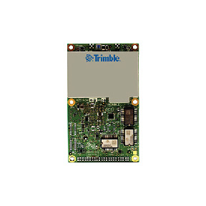
Modul TRIMBLE BD 992-INS
336 kanálů na vstup (x2)
Podpora Glonass a BeiDou
Opkovací frekvencě až 100 Hz
Vestavěná INS (tight integration)
100x60x12mm, 62g
Spotřeba typicky 1,5W
http://www.trimble.com/GNSS-Inertial/BD992-INS-Board.aspx

